Slide 1
清贫

Slide 2
01
学习目标
02
学习字词
03
课文欣赏
04
布置作业

Slide 3
学习目标
清贫
1.认识10个生字。
2.读懂课文内容，体会方志敏甘于清贫的革命精神。
3.正确理解文章结尾的点题作用。

Slide 4
学习字词
清贫
shē chǐ chóu pō jīn
奢 侈 筹划 颇佳 矜持
一丝不苟 俘获 把柄
恐吓 企望
ɡǒu fú bǐnɡ
hè qǐ
hè
恐吓
吓
xià
吓人

Slide 5
学习字词
清贫
斗争 奢侈 筹集 矜持不苟
舍己为公 威吓 惊异

Slide 6
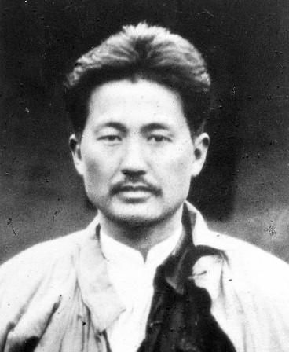
课文欣赏
清贫
方志敏，是我国早期革命领导人之一，闽浙赣革命根据地和红十军的创造者。
1935年1月24日，北上抗日途中，由于叛徒的出卖，方志敏同志被捕，坚贞不屈，拒不投降。在敌人的监狱里，他写下了《清贫》和《可爱的中国》等作品。1935年7月于南昌英勇就义。

Slide 7
课文欣赏
清贫
快速浏览课文，找一找课文的哪些地方写出了方志敏的清贫？
积蓄：一只怀表、一支自来水笔，身上一个铜板都没有。
财产：几套旧的汗褂裤、几双缝上底的线袜。

Slide 8
课文欣赏
清贫
分角色朗读“趣事”部分，找出描写“我”和士兵的语言、动作和神态的句子。

Slide 9
课文欣赏
清贫
找出“我”与“士兵”的对话内容，揣摩方志敏和国民党士兵对金钱抱有怎样的态度？

Slide 10
课文欣赏
清贫
仔细阅读课文，说说方志敏和国方士兵各是怎样的人？从什么地方可以看出来？
方志敏：清贫坦荡、矜持不苟、舍己为公、镇定自若。

Slide 11
课文欣赏
清贫
生活朴素、嘲讽国方的“伟人”。
被捕时的语言、神态。
交代“传家宝”，调侃中带着对敌人的嘲讽。

Slide 12
课文欣赏
清贫
士兵：贪婪凶诈、利欲熏心、丑恶卑劣、色厉内荏。
动作：摸、捏、吼、过细地捏、低头注目搜寻、抢、自上而下望了几遍。
心理变化：热望—激怒起来—猜疑—坚决不相信—企望—失望—怀疑而又惊异。

Slide 13
课文欣赏
清贫
方志敏身无分文，敌方士兵却想借机发财。
他们的急迫、凶恶、失望和迷茫，在方志敏看来十分可笑。
一个“趣”字表达了方志敏对敌人的蔑视和对自己献身事业的自豪。

Slide 14
课文欣赏
清贫
再读课文想一想，被捕当天明明是“一个最不幸的日子”，为什么方志敏却说成“一桩趣事”呢？“这桩趣事”有趣在哪里呢？

Slide 15
课文欣赏
清贫
有趣在搜身兵士身上，他们一遍又一遍地搜，也没有收获。
有趣在方志敏是个大官却在他身上搜不出一个铜板。
有趣在士兵动作的愚笨和心理的变化以及语言的描写上。

Slide 16
课文欣赏
清贫
1.阅读倒数第二段，方志敏对“家底”有什么交代？
2.想一想，作者为什么要坚持一种“清贫”的生活态度？
3.说一说，“清贫”的生活对于革命者有什么意义？

Slide 17
课文欣赏
清贫
清贫、洁白、朴素的生活，正是我们革命者能够战胜许多困难的地方！
这句话是什么意思？在这里有什么作用？

Slide 18
课文欣赏
清贫
讨论
说一说我们现在的生活还需要“清贫”吗？

Slide 19
课文欣赏
清贫
本文作者通过对自己个人积蓄与财产两方面情况的叙述，让读者深刻体会到了他——方志敏舍己为公、甘于清贫的革命精神。

Slide 20
课文欣赏
清贫
1.朗读课文，会写会认课后的生字。
2.课下搜集方志敏的其他故事阅读。

Slide 21
谢 谢

